Slide 1
Uit de duivelskring van armoede
Radboud Engbersen
Programmaleider Sociale Basis Movisie
Congres Sociaal Werk en Armoedebeleid - 15 juni 2022

Slide 2
Werkgebied van Tinten

Slide 3
Sociale Basis Gemeente Haarlemmermeer

Slide 4
Versterken Sociale basis pt
Bron: VWS Kamerbrief hoofdlijnen toekomst Wmo, 28 maart 2022

Slide 5
Kiezen voor houdbare zorg (WRR)
Bron: WRR rapport Kiezen voor houdbare zorg (2021).

Slide 6
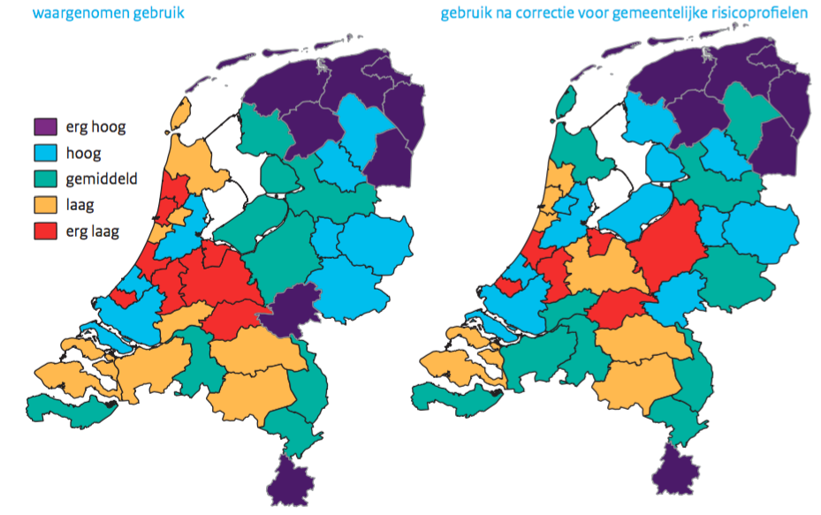
Gebruik van voorzieningen in het sociaal domein (COROP regio’s)

Slide 7
WAAR KAN EEN DUBBELTJE TOCH EEN KWARTJE WORDEN?

Slide 9
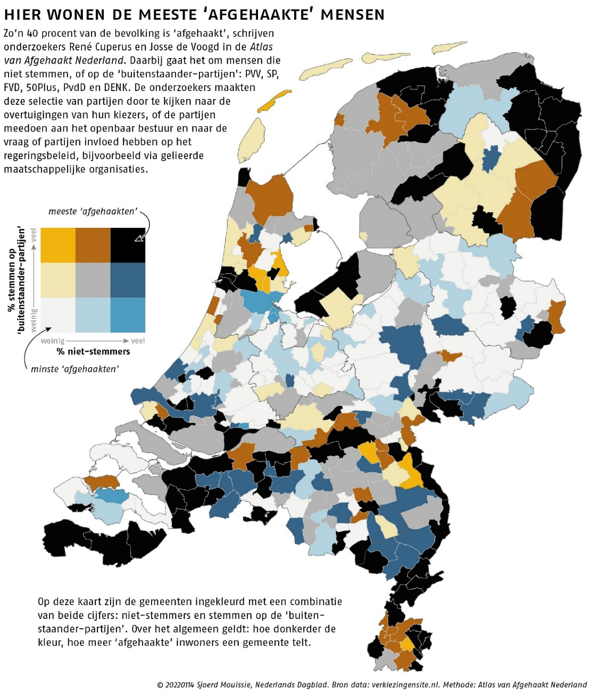
Beeld Afgehaakt NL (Bron: Nederlands Dagblad obv Atlas)
Atlas presentatie, kaart ND

Slide 10
Krimp en anticipeer regio’s

Slide 11
Nederlandse ontwikkelingsgebieden

Slide 12
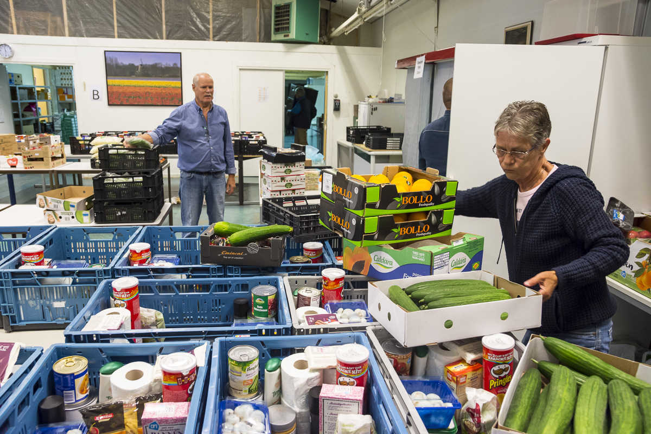

Slide 13
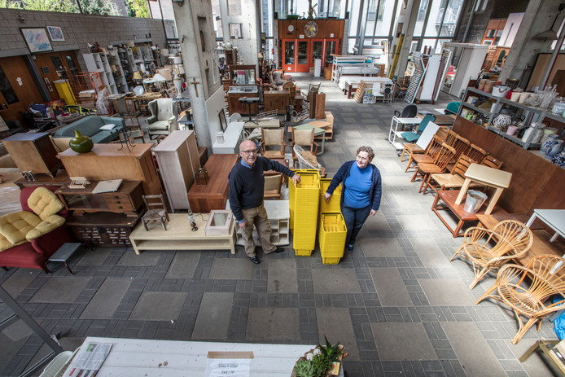

Slide 14
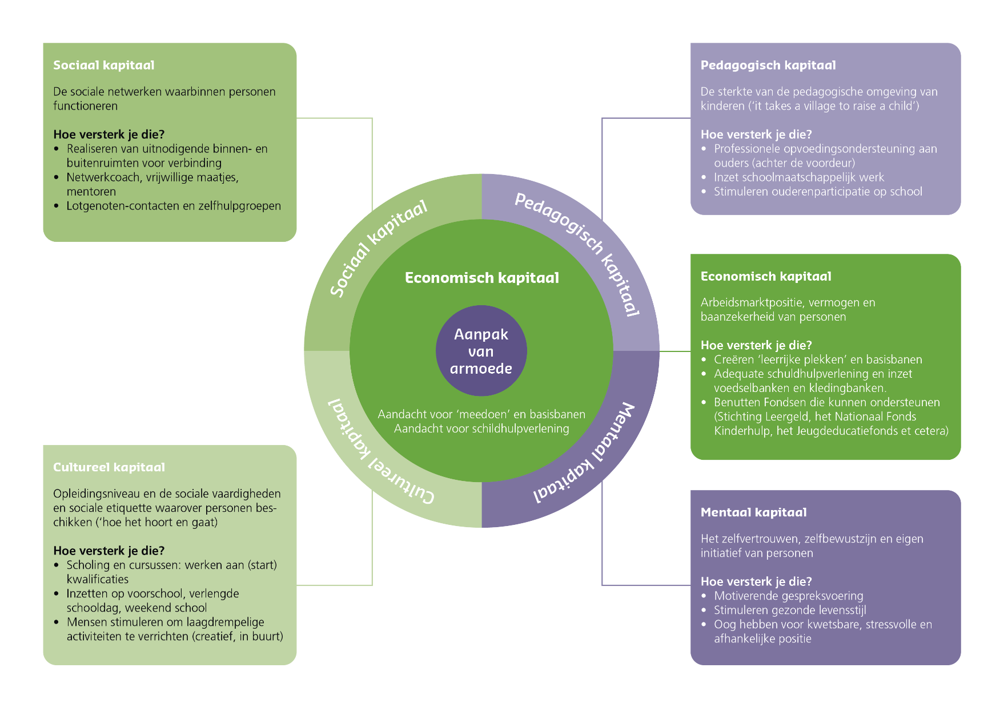
Kapitaalvormen aanreiken

Slide 15
Economisch kapitaal versterken
Basisbanen
Baanzekerheid is ingewikkeld, maar wel sociale structuur en activiteiten aanreiken
Schuldhulpverlening: vroegtijdig én aandacht voor nazorg
Kennis van fondsen

Slide 16
Sociaal kapitaal versterken
Bestrijden van negatieve vormen van bonding
Stimuleren van positieve vormen van bonding en bridging
Moderniseren van sociale infrastructuur en dagstructurerende activiteiten aanbieden
Aanreiken van vrijwilliger activiteiten gericht op meedoen en sociale stabilisatie
Belang van samenlevingsopbouw en aandacht voor groepen en netwerken

Slide 17
Cultureel kapitaal versterken
Opleidingen en cursussen aanreiken
Mentoraatsprojecten
Samenwerken met basisscholen en culturele activiteiten aanreiken: verlengen schooldag
Sport- en beweeginfrastructuur
Sportopbouwwerk

Slide 18
Pedagogisch kapitaal versterken
Opvoedondersteuning: sociale en praktische steun én een signalerende functie;
Ontmoetingsbijeenkomsten voor gezinnen waar opvoedingsvragen uitgewisseld kunnen worden;
Voorschoolse opvang en educatie juist voor kinderen in armoede van groot belang;
Peuteropvang doorverwijzen naar instanties die (opvoed)ondersteuning aanbieden.

Slide 19
Mentaal kapitaal versterken
Outreachend werken – verschillende modellen
Motiverende gespreksvoering
Oplossingsgericht werken
Gelijkwaardige en respectvolle bejegening
Differentiëren tussen doelgroepen

Slide 20
Sociale Basis Gemeente Haarlemmermeer

Slide 21
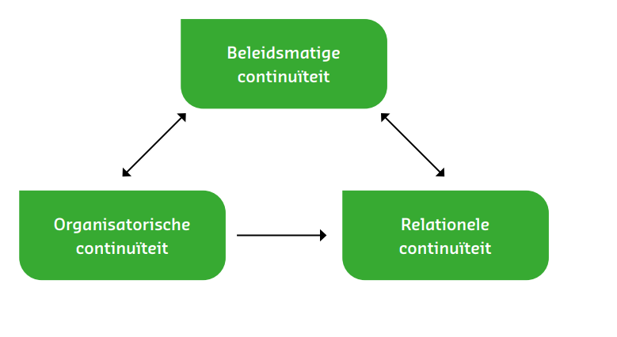
Interdependentie drie niveaus continuïteit

